Slide 1

제어문

Slide 2
제어문
프로그램의 실행 흐름을 논리적으로 제어하는 구문
동작 구조
선택
조건검사
반복
지원 문장
» 선택문 : if문
» 반복문 : while문, for문

Slide 3
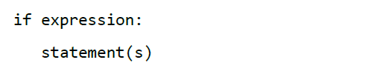
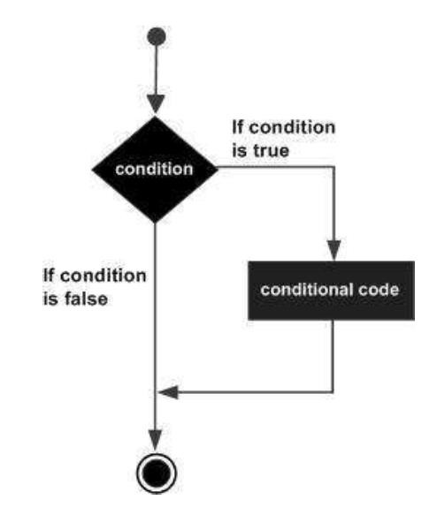
선택문 (if)
단순 if문
» 조건 검사 결과가 참일때 제어 대상 실행문을 실행하는 선택문
expression이 참이면 문장 실행
expression이 거짓이면 문장 실행 생략
» 예제
var1 = 100
if var1:
print ("1 - Got a true expression value")
print (var1) var2 = 0
if var2:
print ("2 - Got a true expression value")
print (var2)
print ("Good bye!")

Slide 4
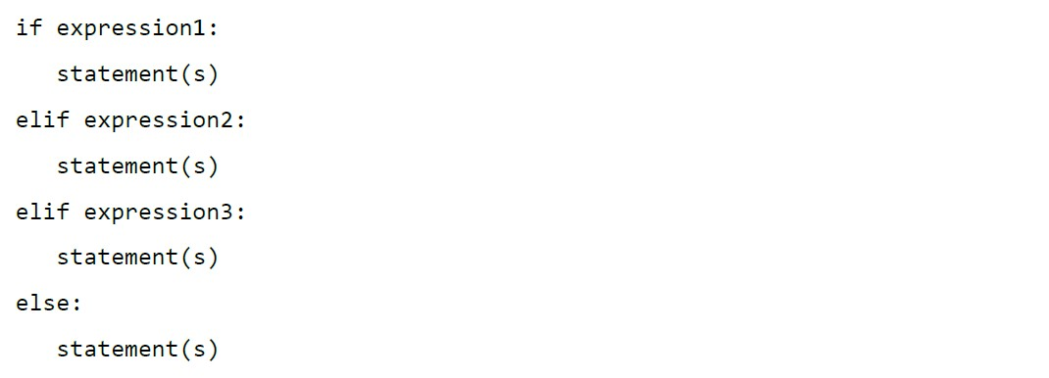
선택문 (if)
다중 선택 if문
» 여러 실행문 중 조건이 참이 되는 하나의 문장을 실행하는 선택문
1
2 |  |  | 생략 가능 생략 가능 위 조건을 만족하지 않는 나머지 모든 경우 표시
 | 3
 | 4
expression1이 참일 경우 문장 1 실행
expression2가 참일 경우 문장 2 실행
expression3이 참일 경우 문장 3 실행
나머지 모든 경우 문장 4 실행

Slide 5
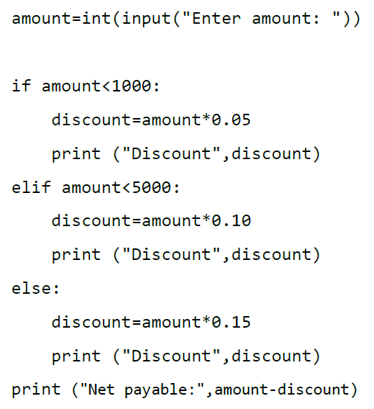
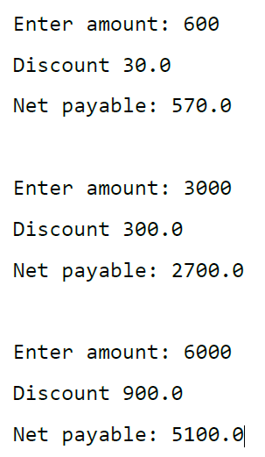
선택문 (if)
다중 선택 if문 예제

Slide 6
조건식 만들기
자료형에 따라 참/거짓을 판단하는 조건식
자료형 | 참 | 거짓
숫자 | 0이 아닌 숫자 | 0
문자열 | "abc" | ""
리스트 | [1,2,3] | []
터플 | (1,2,3) | ()
딕셔너리 | {"a":"b"} | {}
>>> money = 1
>>> if money:
... print("택시를 타고 가라")
... else:
... print("걸어 가라")
...
택시를 타고 가라

Slide 7
조건식 만들기
관계 연산자 (비교 연산자)를 사용하는 조건식
» 두 데이터의 대소를 비교해서 참/거짓 값을 반환하는 연산자
» 조건식에 많이 사용되는 연산자
비교연산자 | 설명
x < y | x가 y보다 작으면 참 크거나 같으면 거짓
x > y | x가 y보다 크면 참 작거나 같으면 거짓
x == y | x와 y가 같으면 참 다르면 거짓
x != y | x와 y가 같지 않으면 참 같으면 거짓
x >= y | x가 y보다 크거나 같으면 참 작으면 거짓
x <= y | x가 y보다 작거나 같으면 참 크면 거짓
>>> money = 2000
>>> if money >= 3000:
... print("택시를 타고 가라")
... else:
...
...
걸어가라
>>>
print("걸어가라")

Slide 8
선택문 (if)
and, or, not 을 사용하는 조건식
» 두 논리값을 결합해서 하나의 논리 값을 반환 (and, or)
» 대상 논리값의 반대 논리값 반환 (not)
연산자 | 설명
x or y | x와 y 둘중에 하나만 참이면 참이다
x and y | x와 y 모두 참이어야 참이다
not x | x가 거짓이면 참이다
>>> money = 2000
>>> card = 1
>>> if money >= 3000 or card:
... print("택시를 타고 가라")
... else:
... print("걸어가라")
택시를 타고 가라
>>>
...

Slide 9
선택문 (if)
데이터의 포함 여부로 조건 분기
» x in s / x not in s
in | not in
x in 리스트 | x not in 리스트
x in 튜플 | x not in 튜플
x in 문자열 | x not in 문자열
>>> 1 in [1, 2, 3]
True
>>> 1 not in [1, 2, 3] False
>>> pocket = ['paper', 'cellphone', 'money']
>>> if 'money' in pocket:
... print("택시를 타고 가라")
... else:
... print("걸어가라")
...
택시를 타고 가라
>>>

Slide 10
선택문 (if)
조건 분기된 실행문이 없는 경우 pass 구문 사용
» x in s / x not in s
in | not in
x in 리스트 | x not in 리스트
x in 튜플 | x not in 튜플
x in 문자열 | x not in 문자열
>>> pocket = ['paper', 'money', 'cellphone']
>>> if 'money' in pocket:
... pass
... else:
...
...
print("카드를 꺼내라")

Slide 11
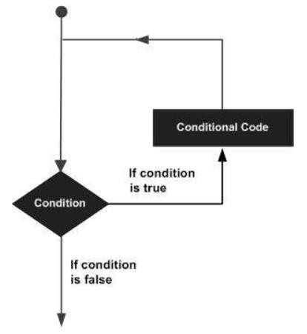
반복문 (while)
조건에 따라 대상 실행문 집합을 여러 번 반복할 수 있는 구문
형식
while <조건문>:
<수행할 문장1>
<수행할 문장2>
<수행할 문장3>
...
예제
>>> treeHit = 0
>>> while treeHit < 10:
... treeHit = treeHit +1
... print("나무를 %d번 찍었습니다."
... if treeHit == 10:
... print("나무 넘어갑니다.")
...
나무를 1번 찍었습니다. 나무를 2번 찍었습니다. 나무를 3번 찍었습니다.
…
% treeHit)
나무를 10번 찍었습니다.
나무 넘어갑니다.

Slide 12
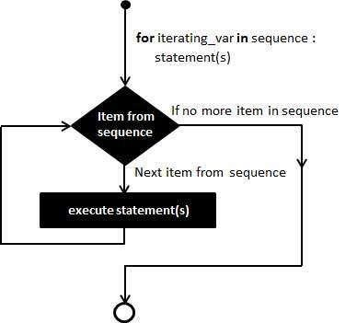
반복문 (for)
반복의 싸이클이 명확한 경우에 적합한 반복 구문
for 변수 in 리스트(또는 튜플, 문자열): 수행할 문장1
수행할 문장2
...
>>> test_list = ['one', 'two', 'three']
>>> for i in test_list:
... print(i)
...
one two three
>>> | a = | [(1,2), (3,4), (5,6)]
>>> | for | (first, last) in a:
... |  | print(first + last)
...
3
7
11

Slide 13
range 함수
range 함수 → 범위를 만드는 함수로 for문과 함께 사용
>>> a = range(10)
>>> a
range(0, 10)
>>> a = range(1, 11)
>>> a
range(1, 11)
>>> | sum | = 0
>>> | for | i in range(1, 11):
... |  | sum = sum + i
...
>>> print(sum) 55

Slide 14
iterator
리스트, 튜플 등의 컬렉션 객체에 포함된 모든 요소들을 순차적으로 접근할 수 있는 객체
파이썬의 iterator는 iter(), next() 두 개의 함수를 제공
» iter() 함수는 반복자를 만드는 함수
» next() 함수는 반복자의 다음 요소를 반환하는 함수 (없으면 None)
import sys
mylist=[1,2,3,4] it = iter(mylist) print (next(it))
it = iter(mylist)
for x in it:
print (x, end=" ")
it = iter(mylist)
print() while True:
try:
print (next(it))
except StopIteration: sys.exit()

Slide 15
list 내포
list 내포 → list와 for문을 함께 사용
» 형식
[표현식 for 항목 in 반복가능객체 if 조건]
[표현식 for 항목1 in 반복가능객체1 if 조건1 for 항목2 in 반복가능객체2 if 조건2
...
for 항목n in 반복가능객체n if 조건n]
» 예제
>>> result = [num * 3 for num in a]
>>> print(result) [3, 6, 9, 12]
>>> result = [num * 3 for num in a if num % 2 == 0]
>>> print(result) [6, 12]

Slide 16
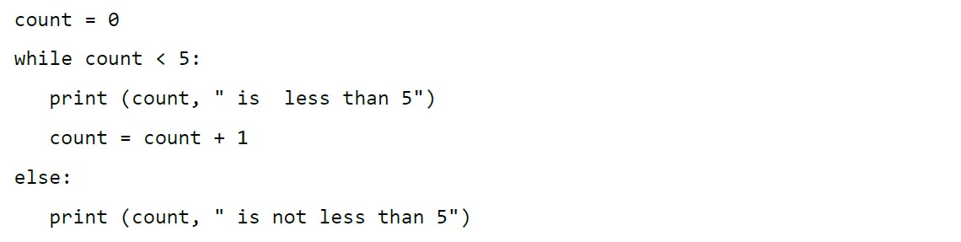
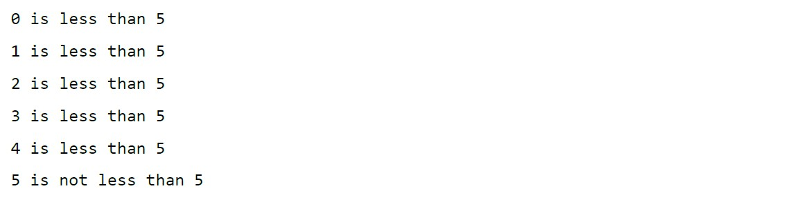
else 구문을 사용하는 반복문
반복문에 else를 사용하면 반복문이 종료된 후 else의 실행문이 실행됨
예제

Slide 17
break 문
반복문 탈출 (강제 종료) → break 문 사용
coffee = 10 while True:
money = int(input("돈을 넣어 주세요: ")) if money == 300:
print("커피를 줍니다.") coffee = coffee -1
elif money > 300:
print("거스름돈 %d를 주고 커피를 줍니다." % (money -300))
coffee = coffee -1 else:
print("돈을 다시 돌려주고 커피를 주지 않습니다.") print("남은 커피의 양은 %d개 입니다." % coffee)
if not coffee:
print("커피가 다 떨어졌습니다. 판매를 중지 합니다.") break

Slide 18
continue 문
다음 반복으로 점프 (반복문의 처음으로 실행 위치 이동) → continue
>>> a = 0
>>> while a < 10:
... a = a+1
... if a % 2 == 0: continue
... print(a)
... 1
3
5
7
9

Slide 19
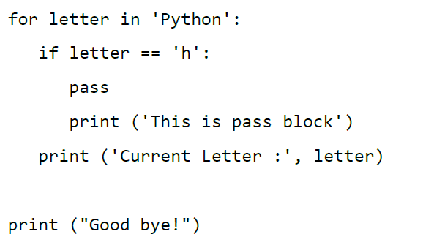
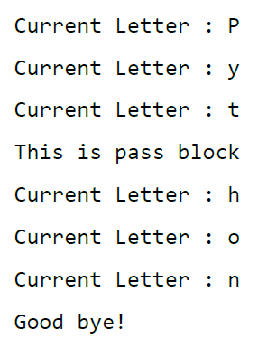
pass 문
구문 규칙상 문장이 필요하지만 실제로는 작성할 코드가 없는 경우 사용
» pass문이 있는 곳에서는 어떤 실행도 발생하지 않음
» 나중에 작성될 코드에 대한 Placeholder 용도로도 사용

